Slide 1
¿QUÉ ES LA LECTURA COMPRENSIVA Y PARA QUÉ SIRVE?

Slide 2
La comprensión lectora es el proceso de elaborar un significado al aprender las ideas relevantes de un texto, es también la decodificación de un texto y relacionarlas con los conceptos que ya tienen un significado para el lector.
Una lectura comprensiva, hará que sea más fácil mantenerte actualizado en cualquier tema y esto es clave hoy en día. La lectura comprensiva implica saber leer, pensando e identificando las ideas principales, entender lo que dice el texto y poder analizarlo de forma activa y crítica.

Slide 3
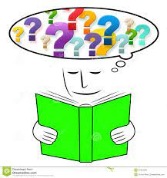
Beneficios de la lectura
Piensa un poco….
¿ Que beneficios tendrá la lectura?

Slide 4
Adquisición de vocabulario. Leyendo los niños van descubriendo palabras y formas de expresión que poco a poco van interiorizando. ...
Mejora de la expresión. ...
Desarrollo de la imaginación y de la creatividad. ...
Mejora de la comprensión lectora. ...
Disminución de problemas de concentración. ...
Desarrollo de la personalidad.
La lectura ofrece innumerables beneficios, entre ellos:
Agudiza la astucia.
Estimula el intercambio de información y conocimiento.
La costumbre continuada de leer, retarda la aparición de los síntomas de demencia.
Estimula la percepción.
Estimula la concentración.
Estimula la empatía.

